Slide 1
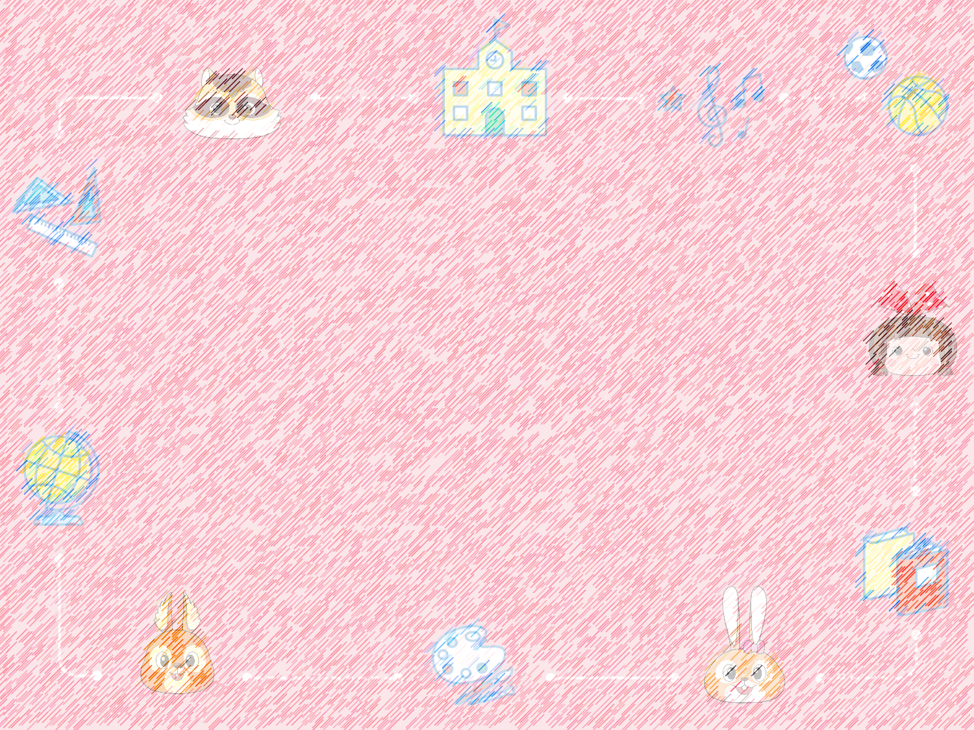
生活70-71頁

Slide 2
一、請閱讀與觀察70-71頁校園探索圖文。

Slide 4
(一)、閱讀與觀察圖文後，說說看: 1、他們看到什麼景象? 2、聽到什麼聲音? 3、雨摸起來有什麼感覺? 4、空氣聞起來氣味有不一樣嗎? 5、其他。

Slide 5
(二)、 1、聽聽正在下雨的一些聲音https://www.youtube.com/watch?v=UCPd54jax_g 2、聽一聽，想一想，這是雨水打到什麼的聲音https://soundofrain.hle.com.tw/

Slide 7
下課了。

